Slide 1
Universidad Autónoma del Estado de México
Facultad de Enfermería y Obstetricia
Licenciatura en Enfermería
Unidad de aprendizaje
CLÍNICA DE ENFERMERÍA EN CUIDADOS INTENSIVOS
Unidad I
Elaboro: MARÍA ANTONIETA CUEVAS PEÑALOZA.

Slide 2
Guíon explicativo:
Las diapositivas que se presentan a continuación, tienen como propósito dar a conocer la infraestructura, el equipamiento con que cuenta de la unidad de cuidados intensivos adultos, además, de los criterios de ingreso y egreso del paciente grave o en estado crítico.

Slide 3
Guíon explicativo:
Se basan en el objetivo incluido en el programa de estudios de la unidad de aprendizaje: clínica de enfermería en cuidados intensivos que es identificar las generalidades de la unidad de cuidados intensivos (UCI) mediante la revisión sistemática de la normatividad nacional e internacional.

Slide 4
Contenido:
1.1 Descripción del área física de la UCI en base a la Norma Oficial Mexicana NOM-025-SSA-2013. Para la organización y funcionamiento de las unidades de cuidados intensivos.
1.2 Criterios de ingreso y egreso del paciente en estado crítico a la unidad de cuidados intensivos.

Slide 5
Descripción del área física de la UCI en base a la Norma Oficial Mexicana NOM-025-SSA3-2013
Objetivo de la NOM
Establecer las características mínimas de infraestructura física y equipamiento, los criterios para la organización y funcionamiento de las unidades de cuidados intensivos de los establecimientos para la atención médica hospitalaria, así como las características mínimas que deberán reunir los profesionales y técnicos del servicio, que participen en la atención médica de pacientes en dichas unidades.

Slide 6
Generalidades de la NOM-025-SSA3-2013
Para la práctica en las UCI, se deben tomar en cuenta los principios científicos y éticos en beneficio del paciente.
Todos los procedimientos, exámenes, prescripciones, medicamentos administrados, así como los formatos para el registro de las variables fisiológicas, controles y evaluaciones practicados al paciente, deben ser incorporados en el expediente clínico.

Slide 7
Infraestructura dela UCI NOM-025-SSA3-2013
Fácil acceso desde las áreas de cirugía, tococirugía, urgencias y hospitalización.
Control de acceso a la unidad para visitantes y familiares, filtro de acceso para lavarse las manos y colocarse barreras de protección, tales como bata, gorro y cubre boca.

Slide 8
Infraestructura dela UCI NOM-025-SSA3-2013
Los cubículos o módulos para la atención de los pacientes, deberán contar con el espacio suficiente para la ubicación de la cama, cuna o incubadora y el equipo de monitoreo o soporte, así como el espacio libre para el desplazamiento del personal que favorezca la seguridad del paciente.

Slide 9
Infraestructura dela UCI NOM-025-SSA3-2013
Las paredes, pisos y techos de los cubículos o módulos, deben ser de material liso, resistente y lavable, que permita el uso de desinfectantes.
En cada cubículo o módulo de cuidados intensivos, deberán existir dos tomas fijas para el suministro deO2, una toma fija de aire comprimido, dos tomas fijas de aspiración controlada y canastilla con frasco empotrado en la pared.

Slide 10
Infraestructura dela UCI NOM-025-SSA3-2013
Los cubículos, deben estar ubicados en torno de la central de enfermeras, a efecto de que el personal observe a los pacientes y desplazarse rápidamente para la atención del paciente que lo requiera.
Se deberá prever la disponibilidad de al menos un cubículo o módulo de aislamiento para pacientes sépticos e infectocontagiosos, preferentemente con inyección y extracción de aire independientes.

Slide 11
Infraestructura de la UCI NOM-025-SSA3-2013
La central de enfermeras, debe contar con un sistema de comunicación bidireccional y de alarma, conectada a cada cubículo o módulo.
Sistema de control térmico ambiental y de ventilación, que mantenga la temperatura ambiental en un rango estable entre 24 y 28°C, con filtros de aire de alta eficiencia

Slide 12
Infraestructura de la UCI NOM-025-SSA3-2013
Sistema de energía eléctrica ininterrumpida.
La humedad del aire debe ser entre 30 y 60%, de acuerdo con la región geográfica.
Área de lavado de instrumental, con agua corriente, tarja y área de secado.
Área de trabajo con superficie de acero inoxidable para preparación de medicamentos y soluciones intravenosas;

Slide 13
Infraestructura dela UCI NOM-025-SSA3-2013
Almacén de equipos rodables, con tomas de corriente suficientes para asegurar la recarga de los equipos.
Cuarto séptico cercano al área.
Sala de espera propia o compartida con otros servicios, misma que debe contar con servicios sanitarios.

Slide 14
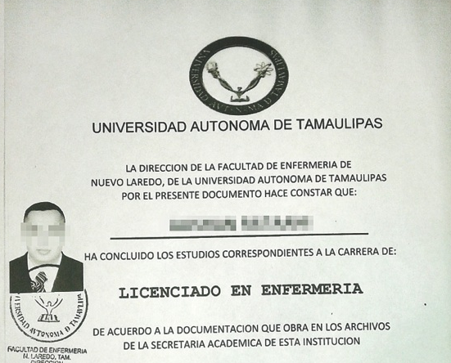
Personal de enfermería UCI NOM-025-SSA3-2013
Personal de enfermería, con especialidad en medicina crítica y cuidados intensivos o en su caso, licenciatura con título expedido por una institución de educación superior o institución de salud reconocida oficialmente y registrado por las autoridades educativas competentes, así como personal de nivel técnico con diploma expedido por una institución de educación media superior o de salud reconocida oficialmente y registrado por las autoridades educativas competentes.

Slide 15
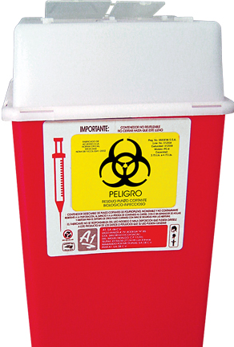
Mobiliario UCI, NOM-025-SSA3-2013
Bote para basura municipal (bolsa de cualquier color, excepto rojo o amarillo).
Bote con bolsa roja para RPBI, por cubículo.
Cama de hospitalización tipo hidráulica, de múltiples posiciones, con cabecera desmontable o abatible, con barandales integrados y con ruedas. Con capacidad para pesar a los pacientes.

Slide 16
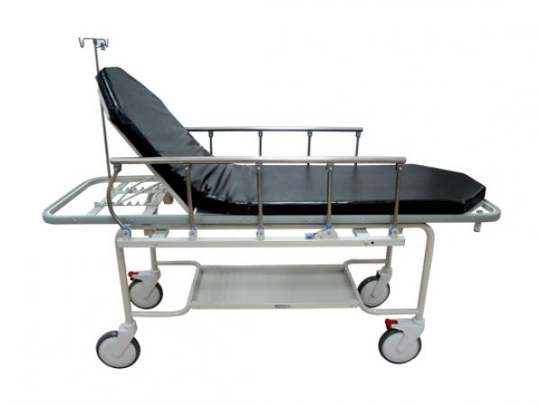
Mobiliario UCI, NOM-025-SSA3-2013
Camilla para traslado con barandales abatibles y dispositivos para la colocación del equipo necesario para soporte vital.
Contenedor para punzocortantes y depósito para vidrio, por cubículo.

Slide 17
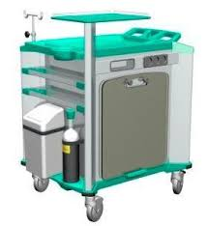
Equipo UCI, NOM-025-SSA3-2013
Bombas de infusión continúa.
Carro rojo o de paro cardiorespiratorio. Debe incluir:
Bolsa para reanimación con reservorio y mascarilla para adulto.
Cánula de Guedel adulto.
Conexión para oxígeno.
Desfibrilador con monitor, cable para monitoreo electrocardiográfico con 3 puntas y electrodos autoadheribles.

Slide 18
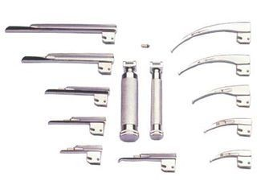
Equipo UCI, NOM-025-SSA3-2013
Dos focos para laringoscopio por cada mango.
Guía conductora de cobre.
Hojas de laringoscopio curvas en tamaños 3, 4 y 5.
Hojas de laringoscopio rectas en tamaños 3, 4 y 5.

Slide 19
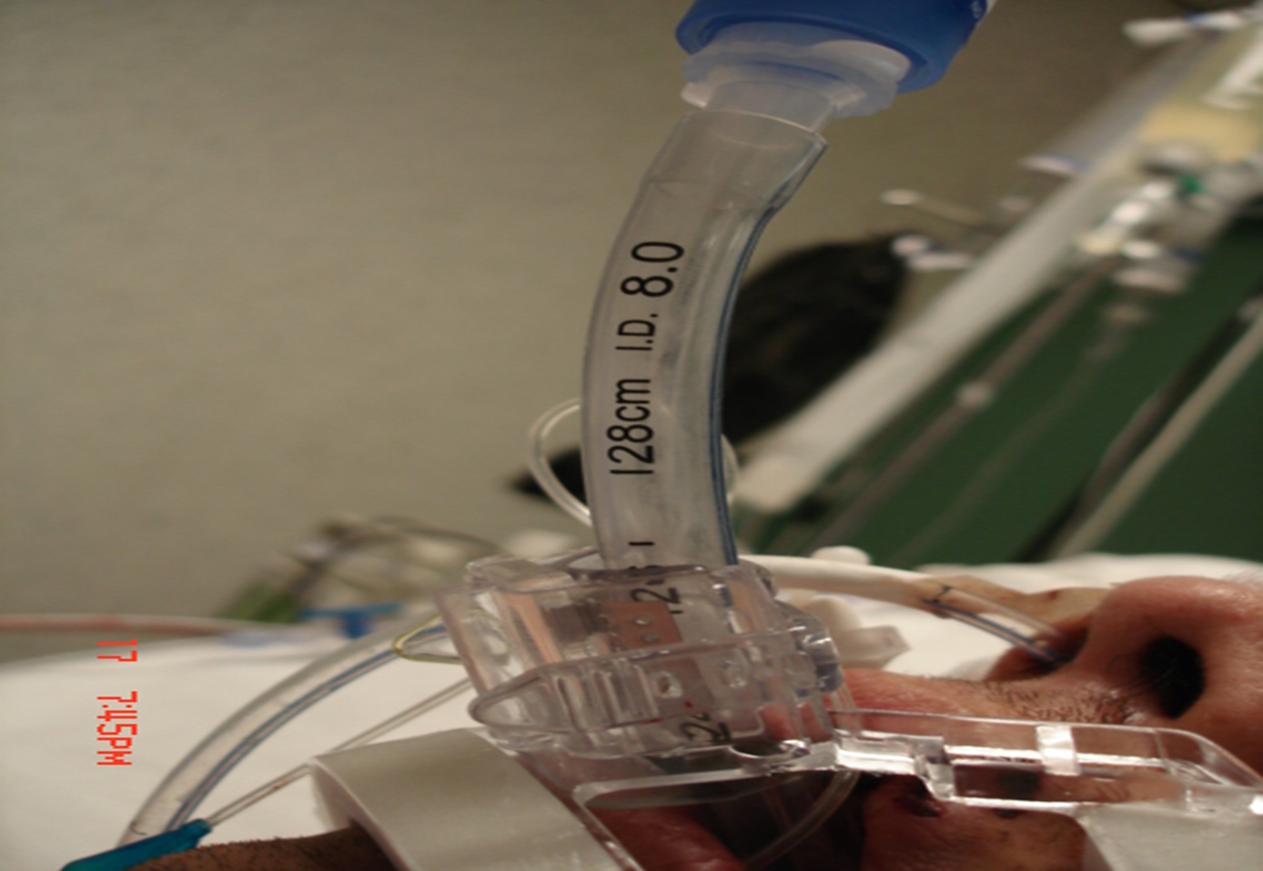
Equipo UCI, NOM-025-SSA3-2013
Mango de laringoscopio adulto.
Marcapasos externo transitorio.
Marcapasos transvenoso transitorio con accesorios.
Tabla para compresiones cardiacas externas.

Slide 20
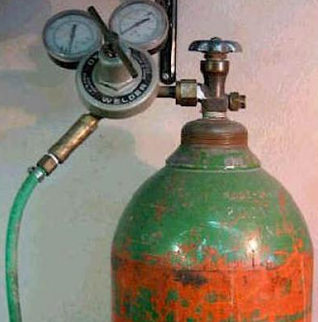
Equipo UCI, NOM-025-SSA3-2013
Tanque de 02, con manómetro, válvula reguladora y soporte.
Dispositivos para 02 con sistemas de humidificación, control de proporción de 02, temperatura y nebulización.
Electrocardiógrafo móvil de 12 derivaciones.
Baumanómetro por cubículo.

Slide 21
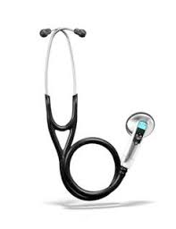
Equipo UCI, NOM-025-SSA3-2013
Estetoscopio por cubículo.
Estuche de diagnóstico completo.
Lámpara de haz dirigible, por cubículo.
Lámpara de mano.

Slide 22
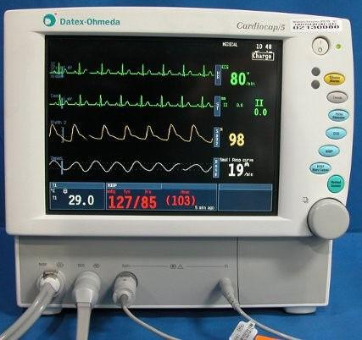
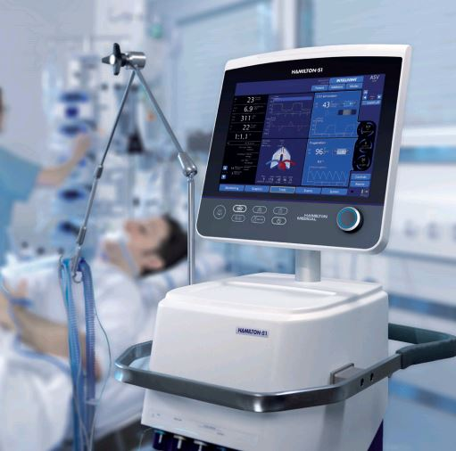
Equipo UCI, NOM-025-SSA3-2013
Monitor.
Negatoscopio.
Termómetro.
Ventilador mecánico de presión y de volumen.

Slide 23
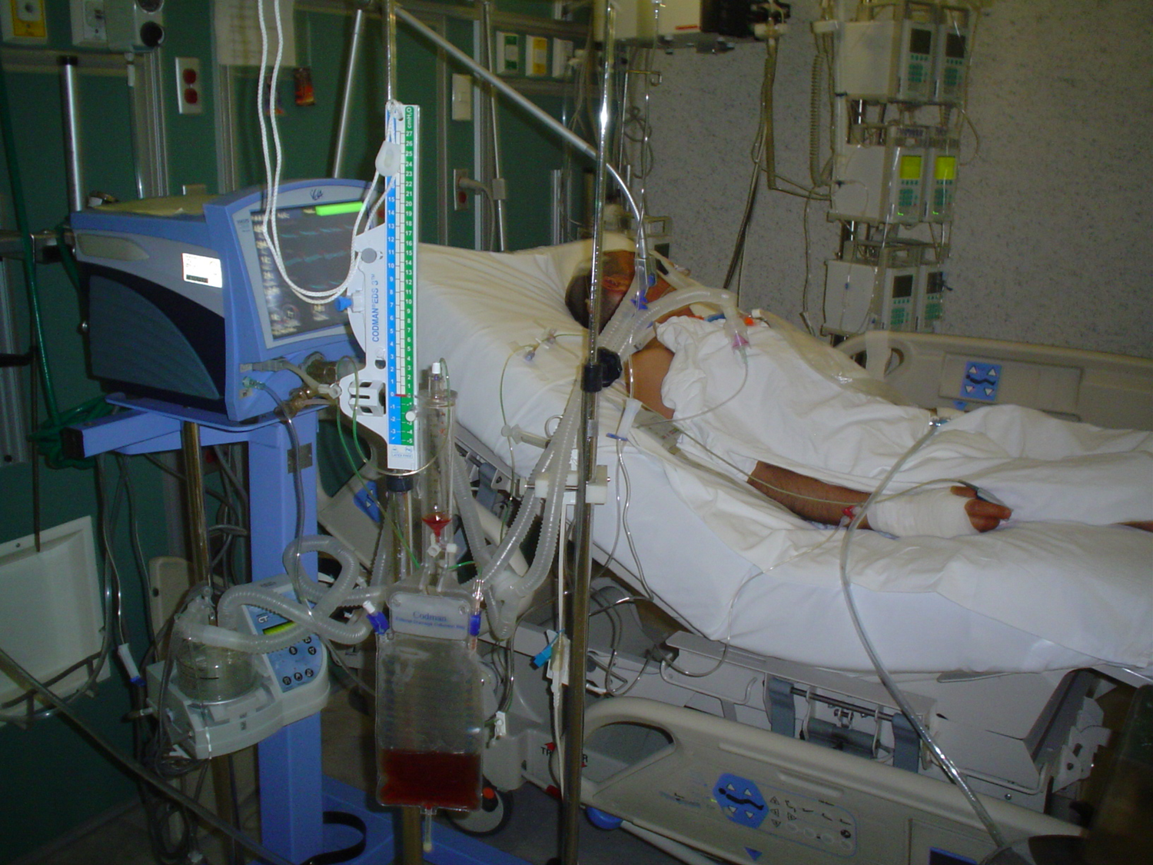
Criterios de ingreso a la UCI, NOM-025-SSA3-2013

Slide 24
Criterios de ingreso a la UCI, NOM-025-SSA3-2013
Los criterios de ingreso, sustentados en dos modelos, uno basado en las funciones orgánicas y otro en las prioridades de atención:
El modelo basado en las funciones orgánicas, toma en cuenta:
Pacientes que presenten insuficiencia o inestabilidad de uno o más de los sistemas fisiológicos mayores, con posibilidades de recuperación.

Slide 25
Criterios de ingreso a la UCI, NOM-025-SSA3-2013
El modelo basado en las funciones orgánicas, toma en cuenta:
Pacientes que presenten alto riesgo: estabilidad en peligro de sistemas fisiológicos mayores con requerimiento de monitoreo.
Pacientes con la necesidad de cuidados especiales o especializados, que solamente pueden ser brindados en la UCI.

Slide 26
Criterios de ingreso a la UCI, NOM-025-SSA3-2013
El modelo basado en las funciones orgánicas, toma en cuenta:
Pacientes que presenten muerte cerebral y sean potenciales donadores de órganos.
Pacientes que requieran cuidados paliativos, que justifiquen su ingreso a la UCI.

Slide 27
Criterios de ingreso a la UCI, NOM-025-SSA3-2013
El modelo de prioridades de atención ingresa a pacientes que van a beneficiarse si son atendidos en la UCI, los criterios son:
Prioridad I. Paciente en estado agudo crítico, inestable, con la necesidad de tratamiento intensivo y monitoreo.

Slide 28
Criterios de ingreso a la UCI, NOM-025-SSA3-2013
El modelo de prioridades de atención ingresa a pacientes que van a beneficiarse si son atendidos en la UCI, los criterios son:
Prioridad II. Pacientes que requieren de monitoreo intensivo y pueden necesitar intervenciones inmediatas, como consecuencia de padecimientos graves agudos o complicación de procedimientos médicos o quirúrgicos;

Slide 29
Criterios de ingreso a la UCI, NOM-025-SSA3-2013
El modelo de prioridades:
Prioridad III. Paciente en estado agudo crítico, inestable con pocas posibilidades de recuperarse de sus padecimientos subyacentes o por la propia naturaleza de la enfermedad aguda.
Prioridad IV. Pacientes para los que la admisión en las UCI, se considera no apropiada.

Slide 30
Criterios de egreso de la UCI, NOM-025-SSA3-2013
Programado:
Cuando se han solucionado los problemas del paciente que motivaron su ingreso a la UCI y se traslada a otro servicio o a otra unidad hospitalaria, en donde se le otorgue la atención, de acuerdo con el concepto de cuidado progresivo del paciente o bien, se han agotado las posibilidades de mejoría.

Slide 31
Criterios de egreso de la UCI, NOM-025-SSA3-2013
No programado:
Aquel destinado a generar posibilidades asistenciales a otros pacientes con mayores necesidades de cuidados intensivos, ante la situación de ocupación total de los cubículos de las UCI.

Slide 32
Criterios de egreso de la UCI, NOM-025-SSA3-2013
No previsto:
El solicitado por el médico tratante, el paciente o su familia, aun cuando persista la necesidad de vigilancia, diagnóstico y tratamiento.
Por defunción:
Se realiza de acuerdo con el procedimiento administrativo de cada institución o establecimiento.

Slide 33
Fuentes de Información
Diario Oficial de la Federación [en línea]. [consultado agosto de 2018.] Disponible en: http://www.dof.gob.mx/nota_detalle.php?codigo=5314307&fecha=17/09/2013
Gutiérrez, L. (2010). Protocolos y procedimientos en el paciente crítico. México: Edit. Ma.GraeHill.

